Slide 1
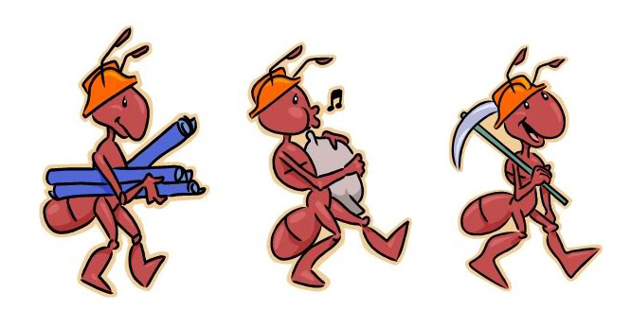
Algorytm mrówkowy
Przygotowali:
Rafał Szyszka
Kamil Wasilonek
Daniel Wenecki

Slide 2
Skąd się wziął?
Obecnie w dziedzinie sztucznej inteligencji coraz większą popularność zyskują algorytmy inspirowane światem naturalnym.Procesy ewolucji i naturalnej selekcji promowały pojawianie się jak najbardziej wydajnych rozwiązań dlatego stara się zaadaptować je do użytku przy rozwiązywaniu problemów informatycznych.
Algorytm mrówkowy zaproponowany zostały w pracy doktorskiej Marco Dorigo w roku 1991,zainspirowanej opublikowaną w 1989 roku pracy o zachowaniu argentyńskich mrówek.

Slide 3
Co to jest?
Algorytm mrówkowy jest techniką przeznaczona głównie dla problemów wyszukiwania najlepszych ścieżek w grafie.
Inspiracja pochodzi ze świata mrówek, które potrafią znaleźć najkrótszą trasę między mrowiskiem a pożywieniem.
Na początku mrówki wędrując w stronę pożywienia wybierają trasę losowo, ale wracając do mrowiska pozostawiają na swojej trasie ślad feromonowy.

Slide 4
Co to jest?
Gdy inna mrówka natknie się na ten ślad, przestaje poruszać się w sposób losowy i podąża za śladem w kierunku pożywienia.
Po pewnym czasie feromony wyparowują, a więc siła ich działania maleje. Im dłuższa jest trasa od pożywienia do kolonii, tym więcej mają czasu feromony, aby wyparować. Krótsze trasy jednak zapewniają, iż siła działania feromonów będzie większa.
Parowanie feromonów jest efektem pozytywnym, bowiem pozwala to na odnajdywanie optymalnej trasy do pożywienia.

Slide 5
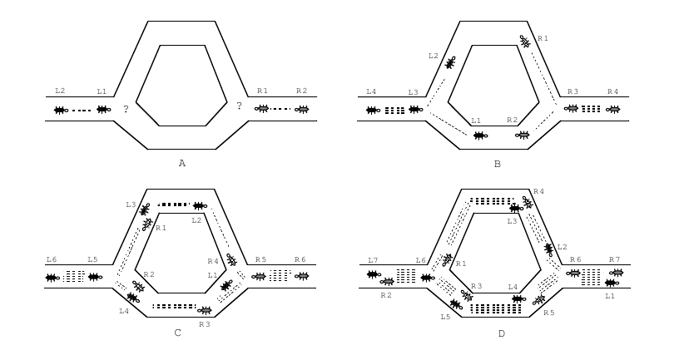
Jak to działa?
Rys.1 Graficzne przedstawienie wyszukiwania najkrótszej trasy

Slide 6
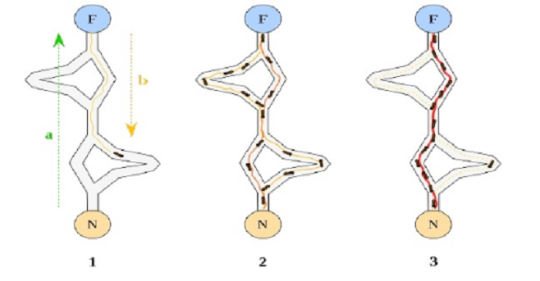
Jak to działa?
Rys.2 Graficzne przedstawienie wyszukiwania najkrótszej trasy

Slide 7
Zastosowanie
Algorytmami mrówkowymi z powodzeniem rozwiązuje się:
Problem komiwojażera,
Problem kwadratowego przydziału,
Harmonogramowania zadań,
Równoważenia obciążenia łącz komunikacyjnych, grupowania i wyszukiwania.

Slide 8

Problem komiwojażera
Komiwojażer ma odwiedzić wszystkie miasta idąc jak najkrótszą trasą i wrócić do punktu startowego.
Założenia:
wykorzystujemy „m” mrówek
dla każdej mrówki losowany jest wierzchołek (miasto) startowe
mrówki poruszają się (od wierzchołka startowego) po krawędziach E(i, j) - z miasta i do miasta j
odległość pomiędzy wierzchołkami i i j określana jest odległością euklidesową

Slide 9
Problem komiwojażera
zawartość feromonu na krawędzi E(i, j) w chwili t oznaczana jest przez τ_{ij}(t)
ilość feromonu w chwili startowej t = 0 powinna być stosunkowo mała i na każdej krawędzi jednakowa

Slide 10
Problem komiwojażera
Ogólny algorytm mrówkowy wygląda następująco:
Wylosuj dla każdej mrówki miasto początkowe
Na podstawie heurystyki oraz lokalnej ilości feromonu wybierz kolejny węzeł/krawędź
Gdy osiągniesz cel uaktualnij ilość feromonu według sprecyzowanych do danego algorytmu zasad
Jeżeli kryterium zatrzymania nie zostało spełnione powtórz czynności.

Slide 11


Problem komiwojażera
Stężenie feromonu zmieniane jest (aktualizowane) w każdym kroku wg poniższego wzoru:
gdzie: ρ jest współczynnikiem z przedziału < 0, 1 >, określającym ilość wyparowującego feromonu w jednostce czasu (0 - wyparowuje cały, 1 - wyparowuje nic).
∆τ k ij(t, t + 1) jest ilością feromonu odkładaną na jednostkę długości krawędzi (i, j) rozkładanego przez k-tą mrówkę w jednostce czasu.

Slide 12
Problem komiwojażera
Tworzy się, dla każdej z m mrówek, swoistą listę tabu, w której zapamiętywane są odwiedzone wierzchołki (miasta). Po zamknięciu przez k-tą mrówkę cyklu (najczęściej przed kolejną iteracją), lista jest czyszczona.

Slide 13
Dziękujemy za uwagę!
Bibliografia:
https://app.assembla.com/wiki/show/easytsp/Algorytm_Mr%C3%B3wkowy
https://www.ii.uni.wroc.pl/~prz/2011lato/ah/opracowania/alg_mrow.opr.pdf
http://www.cs.put.poznan.pl/mradom/resources/labs/OptKomb/CI_wyklad_ewoluc_4.pdf
http://www.zio.iiar.pwr.wroc.pl/pea/w6_aco.pdf

